Slide 1
11.1 엔티티 정의
11.2 관계 정의
11.3 식별자 정의
11.4 속성 정의
11.5 정규화

Slide 2
학습 목표
관계형 DB 설계 과정을 단계별로 학습한다.
엔티티 정의 및 관계 정의 방법을 익혀 ER 다이어그램을
작성할 수 있도록 학습한다.
식별자 정의 및 속성 정의 과정을 통해 DB 스키마의 설계 방법을 학습한다.
정규화의 개념을 이해하고 실제 사례를 통해 적용해 본다.

Slide 3
11.1 엔티티 정의
▣ 엔티티의 개념과 조건
▶ 엔티티의 정의에 필요한 충족 조건
- 업무에 유용한 정보를 제공해야 함
- 명확한 속성 유형이 하나 이상 존재해야 함
- 각각의 인스턴스를 구분할 수 있어야 함
- 엔티티는 최소한 하나 이상의 다른 엔티티와 관계를 가져야 함

Slide 4
11.1 엔티티 정의
▣ 엔티티 추출
▶ 엔티티로 추출될 수 있는 대상 데이터의 범위
- 정보전략계획의 산출물인 전사 데이터
- 정보수집 공정의 산출물
- 현행 사용 장표 및 각종 서식
- 현행 정보시스템의 데이터 구조 분석 결과
▶ 엔티티 추출 기준
- 현업에서 사용하는 명사형 어휘를 추출
- 엔티티 조건의 충족 여부를 기준으로 판단
- 상상력으로 창조하지 말고 존재 여부를 눈으로 확인한 후 추출

Slide 5
11.1 엔티티 정의
▣ 엔티티 추출
▶ 엔티티 추출 시 주의사항
- 상상력을 동원하여 엔티티를 창조하지 않음
- 존재 여부를 확인한 후 추출
- 엔티티를 분리 유형
·기업에서 발생, 관리되는 자료는 데이터베이스, 그룹웨어, 패키지로 분류 가능
·엔티티의 적정성 검증
·유용성, 식별자, 속성 존재여부, 엔티티 간의 식별 가능 및 관계 존재여부 등

Slide 6
11.1 엔티티 정의
▣ 엔티티 정의
▶ 엔티티명 정의 시 규칙
- 현업용어(업무적인 용어)를 사용
- 단수명사 사용
- 약어 사용 금지
- 유일한 명칭 사용
- 필요 시 수식어 사용 가능

Slide 7
11.1 엔티티 정의
▣ 엔티티 정의
▶ 엔티티 정의 시 포함해야 할 사항
- 엔티티명 : 현업 사용자 어휘를 사용하며 모델에서 유일한 엔티티명을 사용
- 엔티티 종류 설계
독립 엔티티 : 스스로 정보를 제공할 수 있는 엔티티
종속 엔티티 : 다른 독립 엔티티에 종속되어 정보를 제공하는 엔티티
- 엔티티 정의 : 왜 이러한 정보가 필요한지 식별, 이해도 증진, 중복을
피하기 위해 반드시 정의

Slide 8
11.1 엔티티 정의
▣ 엔티티 정의
▶ 엔티티 정의 사례
- 엔티티명 : 고객
- 정의 : 당사의 상품 및 제품을 과거 3년 이내에 구매한 사실이 있는 개인
또는 법인
- 종류 : 독립 엔티티
- 동의어 : 거래처
- 발생건수 : 5,000건 / 년
- 성장률 : 20% / 년

Slide 9
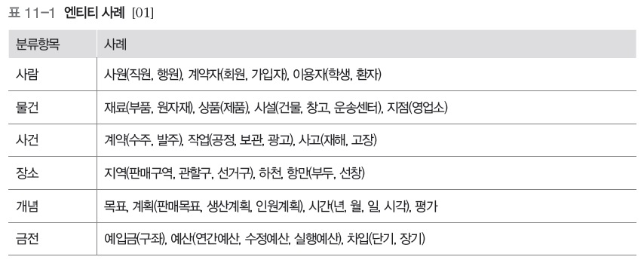
11.1 엔티티 정의
▣ 엔티티 정의
▶ 엔티티의 사례

Slide 10
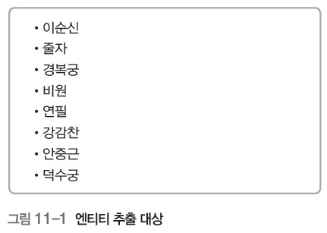
11.1 엔티티 정의
▣ 엔티티 정의
▶ 실습하기-1 : 엔티티 추출

Slide 11
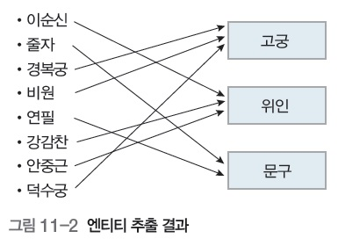
11.1 엔티티 정의
▣ 엔티티 정의
▶ 실습하기-1 : 엔티티 추출 결과

Slide 12
11.1 엔티티 정의
▣ 엔티티 정의
▶ 실습하기-1 : 엔티티 추출 ①
나는 학교를 졸업하고 조그마한 건강상점을 시작한지 5년이 되었으며,
이제는 세 개 도시에 다섯 개의 상점을 가지고 있다.
상점을 운영하면서 제품을 관리, 유지하는 것이 상당히 어려운데, 일부
제품은 어느 상점에서는 재고가 바닥나고 다른 상점에서는 팔리지 않고
창고에 쌓여 있다.
그리고 종업원은 옛날에는 어머니와 나 뿐이었는데, 이제는 80명이나
되어 누가 어느 상점에 근무하는지도 기억하기 어렵다.

Slide 13
11.1 엔티티 정의
▣ 엔티티 정의
▶ 실습하기-2 : 엔티티 추출 ②
나는 학교를 졸업하고 조그마한 건강상점을 시작한지 5년이 되었으며,
이제는 세 개 도시에 다섯 개의 상점을 가지고 있다.
상점을 운영하면서 제품을 관리, 유지하는 것이 상당히 어려운데, 일부
제품은 어느 상점에서는 재고가 바닥나고 다른 상점에서는 팔리지 않고
창고에 쌓여 있다.
그리고 종업원은 옛날에는 어머니와 나 뿐이었는데, 이제는 80명이나 되어
누가 어느 상점에 근무하는지도 기억하기 어렵다.
※ 추출된 엔티티 : 상점, 제품, 재고, 창고, 종업원

Slide 14
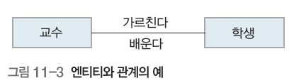
11.2 관계 정의
▣ 관계의 개념과 추출
▶ 관계
- 두 엔티티를 연결하고자 하는 업무적인 이유, 업무규칙, 제약 등
- 두 엔티티 사이에서 논리적인 연결 관계를 의미
▶ 관계 추출 시 유용한 기준
- 현업에서 사용하는 동사형 어휘
- 한 장표에 나타나는 엔티티들

Slide 15
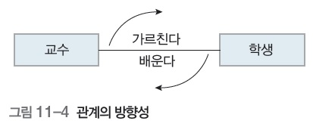
11.2 관계 정의
▣ 관계의 방향성, 관계요소, 명명 기준
▶ 방향성 : 두 엔티티들 중 주체로 참여하는 엔티티 입장에서
능동형 동사를 사용
▶ 관계요소 : 하나의 관계는 양방향의 관계요소로 구성

Slide 16
11.2 관계 정의
▣ 관계의 방향성, 관계요소, 명명 기준
▶ 명명 기준
- 두 개의 관계요소명으로 표기
- 사용자 용어를 사용
- 현재 시제 동사를 사용
- 방향성에 따라 능동형 또는 수동형으로 표현
- 방향성을 고려하여 시계방향으로 표현

Slide 17
11.2 관계 정의
▣ 관계의 종류
▶ 식별관계(Identifying Relationship)
- 부모 엔티티의 주 식별자는 관계를 통해 자식 엔티티로 자동적으로 이주
- 자식은 자신의 각 인스턴스를 식별하기 위해 부모에 종속적
- 부모 없이 존재할 수 없음
원본 영화필름
배포판 영화필름
영화 등록번호
영화 제목
주연 배우
영화 장르
영화 등급
영화 등록번호(FK)
영화 배포번호
배포판 작성일
배포판 만료일
배포판 상태
[그림 11-5] 식별관계의 예

Slide 18
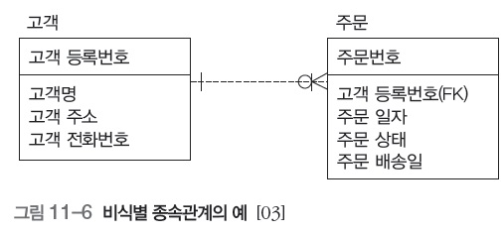

11.2 관계 정의
▣ 관계의 종류
▶ 비식별관계(Non-Identifying Relationship)
- 비식별 종속관계
·부모의 주 식별자는 자식의 non-key 영역으로 이주
·자식은 자신의 각 인스턴스의 식별을 위해 부모 엔티티에 독립적
·부모 없이 존재할 수 없음

Slide 19
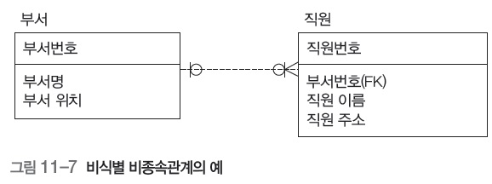
11.2 관계 정의
▣ 관계의 종류
▶ 비식별관계(Non-Identifying Relationship)
- 비식별 비종속관계
·부모의 주 식별자는 자식의 non-key 영역으로 이주
·자식은 자신의 각 인스턴스의 식별을 위해 부모 엔티티에 독립적
·부모 없이 존재할 수도 있음

Slide 20
11.2 관계 정의
▣ 관계의 속성
▶ 기수성 : 관계에 참여하는 각 엔티티가 얼마나 많이 참여할 수 있는가의
관계 비율
▶ 기수성의 종류
- 1 : 0, 1, M(one vs. zero, one or more)
- 1 : 1, M(one vs. one or more)
- 1 : 0, 1(one vs. zero or one)
- 1 : N(one vs. numbers)

Slide 21
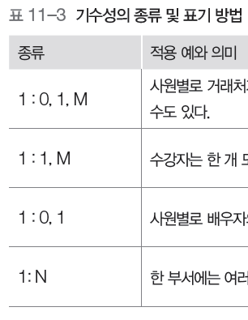
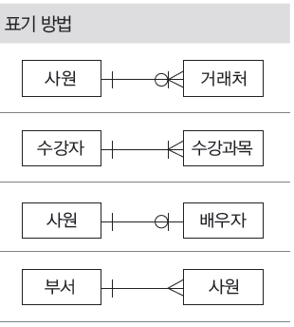
11.2 관계 정의
▣ 관계의 속성
▶ 기수성의 표현

Slide 22
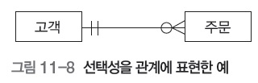
11.2 관계 정의
▣ 관계의 속성
▶ 선택성 : 관계되는 엔티티 존재조건으로 관계연결의 여부가 미치는 영향의
표현 방식
▶ 선택성의 종류
- 항상(Always)
- 때때로(Sometimes)
각 고객은 여러 주문을 때때로 발행한다.
각 주문은 오직 한 고객으로부터 항상 발행된다.

Slide 23
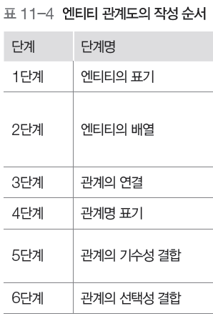
11.2 관계 정의
▣ 엔티티 관계도 작성

Slide 24
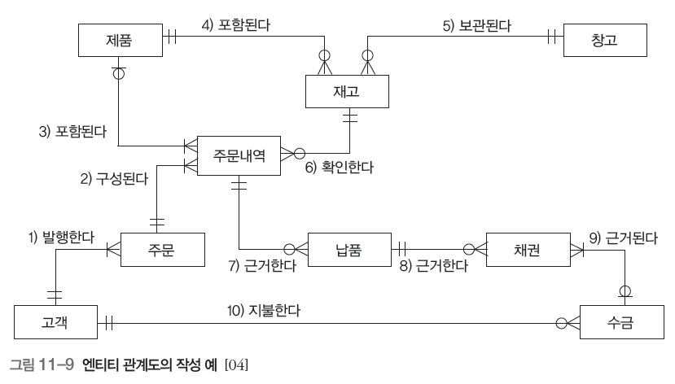
11.2 관계 정의
▣ 엔티티 관계도 작성 사례

Slide 25
11.3 식별자 정의
▣ 식별자의 개념과 종류
▶ 식별자의 개념
- 한 엔티티 내의 특정 인스턴스를 구분할 수 있는 단일속성 또는 속성 그룹
▶ 식별자 종류
- 후보 식별자(Candidate key)
- 주 식별자(Primary key)
- 부 식별자(Alternate key)
- 대리 식별자(Surrogate key)
- 역 엔트리(Inversion key)

Slide 26
11.3 식별자 정의
▣ 식별자의 개념과 종류
▶ 후보 식별자
- 엔티티의 각 인스턴스를 유일하게 식별하기 위해 제공되는 속성이나
속성 그룹
예) 사원의 후보 식별자 : ‘사원번호’, ’주민등록번호’
- 후보 식별자는 다시 주 식별자나 부 식별자로 구분

Slide 27
11.3 식별자 정의
▣ 식별자의 개념과 종류
▶ 주 식별자
- 엔티티의 각 인스턴스를 유일하게 식별하는 데 가장 적합한 것
▶ 주 식별자를 선택할 때 고려할 요소
- 주 식별자는 효율적이어야 함
- 주 식별자는 Null 값을 포함할 수 없음
- 주 식별자는 정적(Static)으로 유지되어야 함
- 업무적으로 활용도가 높아야 함

Slide 28
11.3 식별자 정의
▣ 식별자의 개념과 종류
▶ 부식별자
- 후보 식별자 가운데 주 식별자로 선택되지 않은 식별자
- ‘사원번호’를 주 식별자로 선택하면
‘예) 사원 주민등록번호’는 부 식별자가 됨
▶ 대리 식별자 : 긴 복합 식별자를 주 식별자로 사용할 경우, 이를 대체하는
인위적이고, 단순한 단일 속성

Slide 29
11.3 식별자 정의
▣ 식별자의 개념과 종류
▶ 역 엔트리
- 하나 또는 그 이상의 속성이 하나 또는 그 이상의 엔티티의 인스턴스에
접근하는 데 자주 사용될 때 선택
- 역 엔트리로 선택된 속성이 반드시 유일할 필요는 없음
예) ‘사원’을 ‘성명’으로 검색한다면 ‘성명’이라는 속성이
역 엔트리에 해당

Slide 30
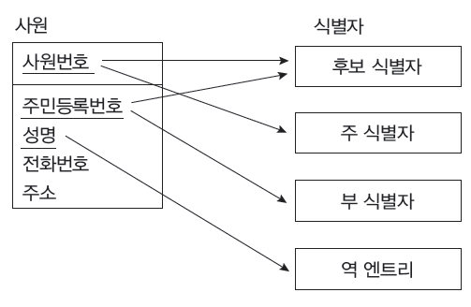
11.3 식별자 정의
▣ 식별자의 개념과 종류
▶ 식별자의 종류 사례 1)

Slide 31
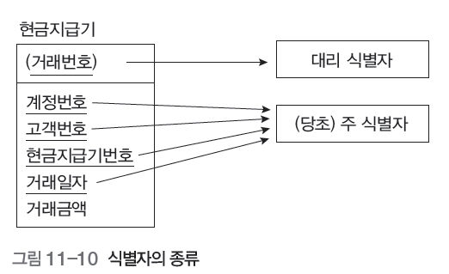
11.3 식별자 정의
▣ 식별자의 개념과 종류
▶ 식별자의 종류 사례 2)

Slide 32
11.3 식별자 정의
▣ 식별자의 개념과 종류
▶ 식별자 업무규칙
- 입력규칙 : 자식 엔티티에 한 건의 인스턴스가 입력 시 적용하는 업무규칙
- 삭제규칙 : 부모 엔티티에 한 건의 인스턴스가 삭제 시 적용하는 업무규칙

Slide 33
11.3 식별자 정의
▣ 속성 정의
▶ 속성의 기본 개념
- 엔티티의 특징을 나타내기 위한 요소
- 식별자 역할을 하는 Key 영역의 속성과 Key를 제외한 정보를 담고 있는
Non-Key 영역의 속성으로 구분
▶ 속성의 도출
- ‘그것(엔티티)에 대해 무엇을 알고 싶습니까?’라는 질문에 대한
답을 찾음
- 수집된 사용 장표의 항목들을 찾음
- 기존 시스템의 항목들을 분석

Slide 34
11.3 식별자 정의
▣ 속성 정의
▶ 속성의 명명
- 현업의 표준용어를 사용
- ‘엔티티명_수식어(필요시)_영역명’과 같이 명명
- 소유격 사용을 배제
- 약어 사용을 배제
- 핵심 단어로 구성
- 모델에서 유일한 속성 이름을 갖도록 명명

Slide 35
11.3 식별자 정의
▣ 속성 정의
▶ 속성 영역(도메인)
- 속성이 가질 수 있는 값의 범위
- 명(또는 이름), 주소
- 번호, 금액, 길이, 무게, 속도 부피, 수량, 비율
- 일자, 시각, 기간, 요일

Slide 36
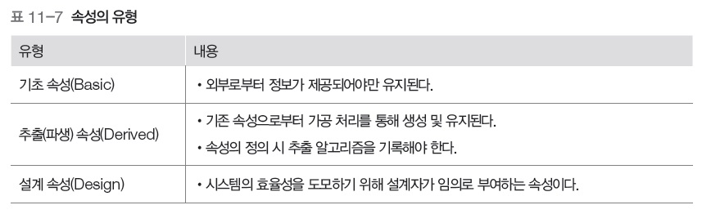
11.3 식별자 정의
▣ 속성의 정의 방법
▶ 속성의 유형

Slide 37
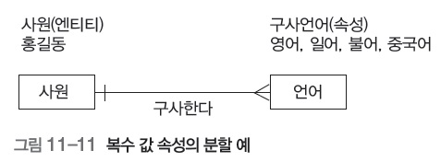
11.3 식별자 정의
▣ 속성의 정의 방법
▶ 복수 값 속성의 분할
- 특정 엔티티에 대한 속성 값이 둘 이상 나타나는 경우 이 속성을 분할
- 다른 엔티티로 독립시킴

Slide 38
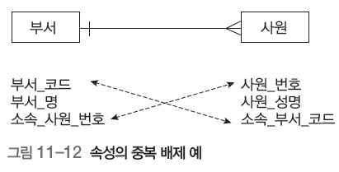
11.3 식별자 정의
▣ 속성의 정의 방법
▶ 속성의 중복 배제
- 속성은 모형 내에서 오직 하나의 엔티티에 속해야 함

Slide 39
11.3 식별자 정의
▣ 정규화(Normalization)
▶ 정규화란 ?
- 복잡한 데이터 구조를 단순화시켜 안정적인 구조로 변환하는 과정
- 함수적 종속성(‘A 속성값에 대해 오직 B 속성 하나의 값만 관련되는
성질 )이라는 이론에 근거
▶ 정규화의 목적
- 정보의 중복을 최소화
- 정보의 일관성 확보, 무결성 극대화
- 정보구조의 안정성 최대화
- 정보모형의 단순화
- 정보의 신뢰도 증대

Slide 40
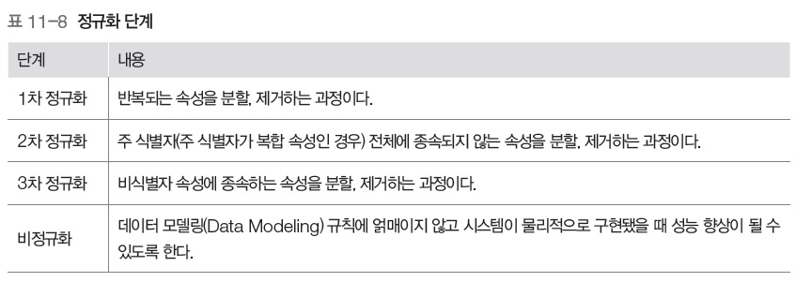
11.3 식별자 정의
▣ 정규화 단계
▶ 정규화 단계별 주요 기능 및 목적

Slide 41
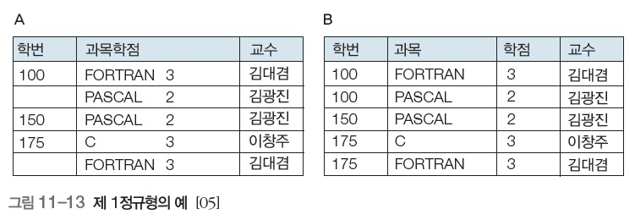
11.3 식별자 정의
▣ 정규화 단계
▶ 제 1 정규형
- 자료저장소의 모든 속성들이 원자값(더 이상 분할되지 않는 값)을 가짐
▶ 제 1정규형의 문제
- 삭제이상, 삽입이상, 갱신이상
→ 아직 제 1정규형이 논리화된 상태가 아니기 때문에 발생

Slide 42
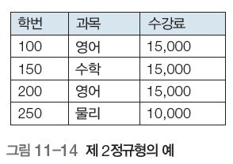
11.3 식별자 정의
▣ 정규화 단계
▶ 제 2 정규형
자료저장소가 제 1정규형
모든 속성들이 주 식별자에 대해 완전 함수적 종속성을 가짐
▶ 제 2 정규형의 문제
- 삭제이상 : 주 식별자가 아닌 속성이 주 식별자에 대해 이행적으로
종속성을 갖기 때문

Slide 43
11.3 식별자 정의
▣ 정규화 단계
▶ 제 3 정규형
- 자료저장소가 제 2 정규형
- 모든 속성들이 주 식별자에 대해 비이행적으로 함수적 종속성을 가짐
▶ 비정규형
- 데이터 모델링 규칙에 얽매이지 않고 성능 향상을 목적으로 구축

